Slide 1
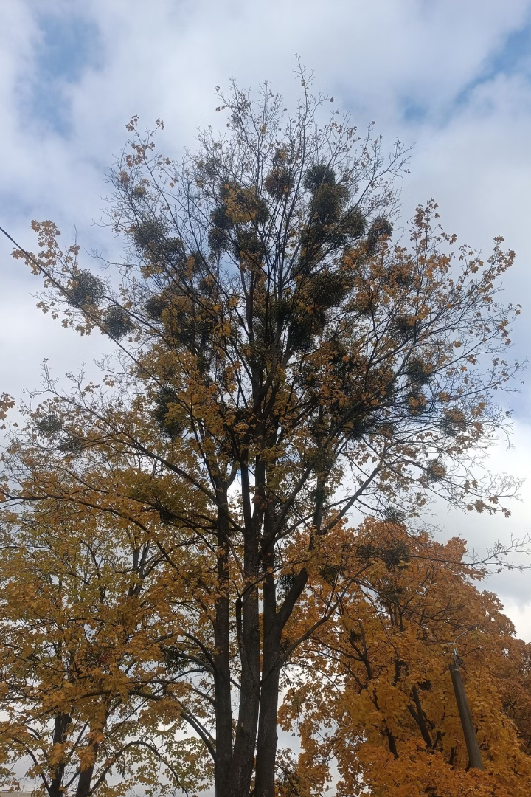
МІНІСТЕРСТВО ОСВІТИ І НАУКИ УКРАЇНИ
ДЕПАРТАМЕНТ НАУКИ І ОСВІТИ ХАРКІВСЬКОЇ ОБЛДЕРЖАДМІНІСТРАЦІЇ
ХАРКІВСЬКЕ ТЕРИТОРІАЛЬНЕ ВІДДІЛЕННЯ МАН УКРАЇНИ
Визначення ступеня ураження та шляхів поширення омели білої (Viscum album L.) на деревних насадженнях Салтівського району
міста Харкова
Дослідження поширення омели білої на деревних насадженнях Салтівського району м. Харкова, проведено ученицею 11-Б класу Шатохіною Владиславою під науковим керівництвом Голуб Оксани Володимирівни.

Slide 2
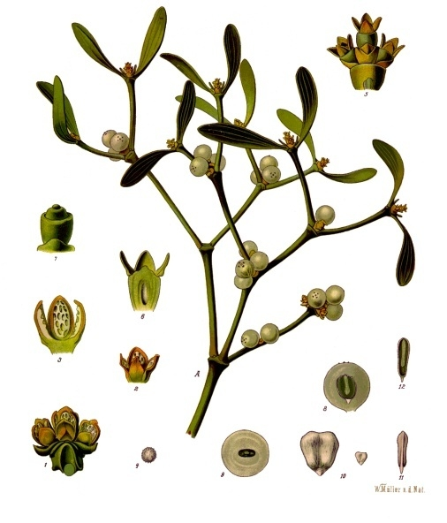
Мета та завдання дослідження
Мета
Вивчити поширення омели білої у Салтівському районі. Визначити ступінь ураження дерев. Розробити рекомендації щодо боротьби.
Завдання
Встановити видовий склад дерев-господарів.
Провести польові обстеження.
Оцінити рівень ураження насаджень.
Підготувати рекомендації для боротьби.

Slide 3
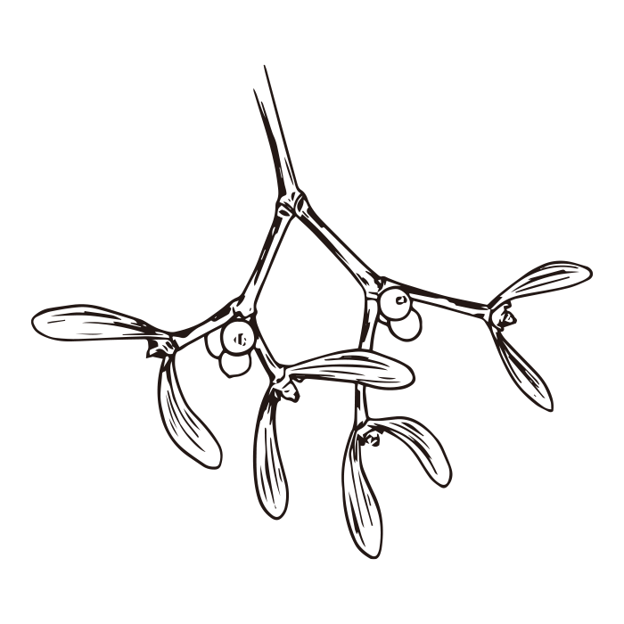
Ботанічний опис
Головне
Чому це саме напівпаразит?
Омела біла (Viscum album) — напівпаразитична рослина, що прикріплюється до гілок дерев і висмоктує з них поживні речовини. Вона має зелені вічнозелені гілки та білі ягоди, які містять насіння, що розповсюджуються птахами. Омела паразитує на понад 30 видах дерев, зокрема на тополі, клені та яблоні.
Омела біла є напівпаразитом, оскільки здатна до фотосинтезу і частково забезпечує себе енергією, але отримує воду і мінерали від дерева-господаря через спеціальні присоски — гаусторії.

Slide 4

Заспокійливий ефект
Гіпотензивний ефект
Допомагає при нервових розладах.
Знижує кров'яний тиск.
Лікувальні властивості омели
Протизапальний ефект
Кровоспинний ефект
Допомагає при кровотечах та ранах.
Зменшує запалення в організмі.

Slide 5
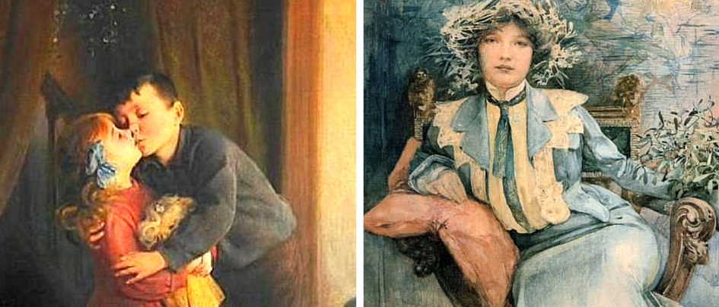


Омела: Традиції
Символ Щастя
Різдвяна Традиція
У багатьох культурах омела є символом удачі та захисту.
В Європі, поцілунок під омелою на Різдво приносить щастя.

Slide 6
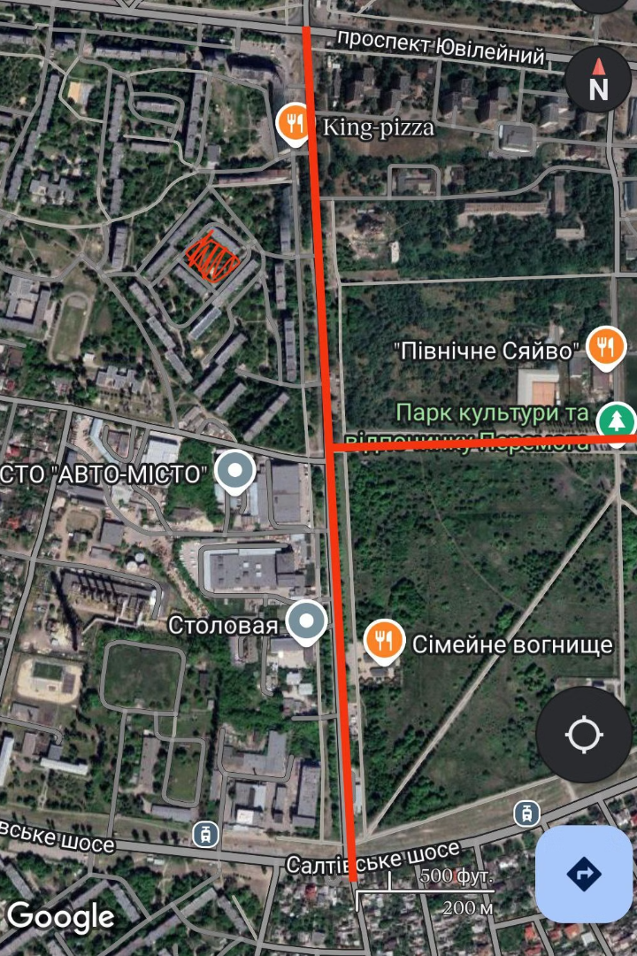
Ділянки досліджень
Вулиця Гвардійців Широнінців
Алея в парку Перемоги
Зручне місце для прогулок, що важливо для мешканців.
Вибрана для дослідження через високу щільність насаджень.
Двори будинків на вул. Гвардійців Широнінців
Дозволяють дослідити вплив омели на окремі дерева.

Slide 7
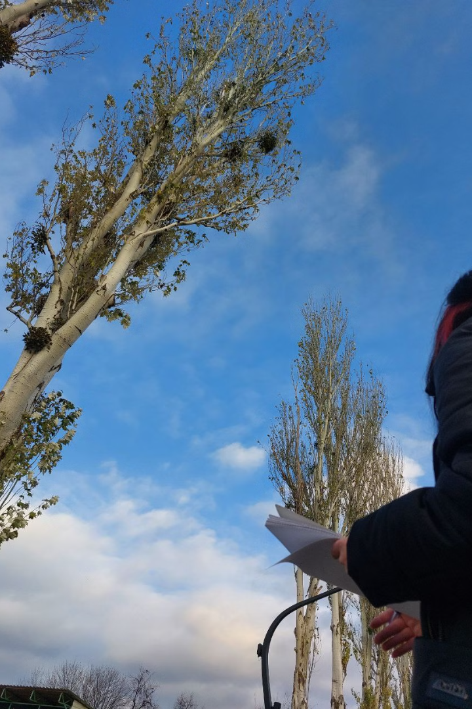
Методика досліджень
1
Візуальна оцінка
2
Реєстрація уражених дерев
Огляд дерев на наявність омели.
Збір даних про кількість уражених дерев.
3
5-бальна шкала оцінки ураження
4
Статистичний аналіз
Обробка отриманих даних для виявлення закономірностей.
Визначення ступеня ураження за шкалою від 1 до 5.

Slide 8
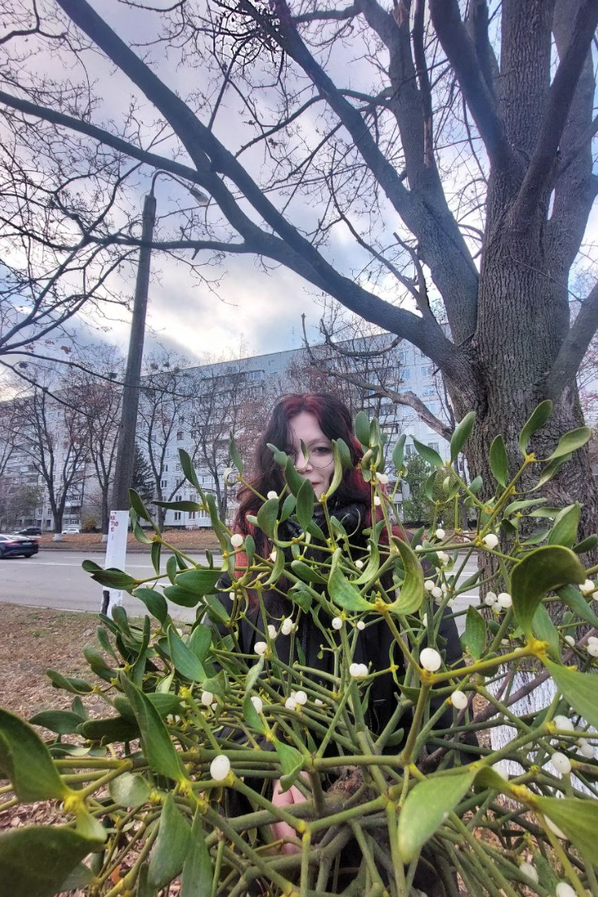
Результати: Загальний аналіз
405
253
Дерев
Без ураження
Загальна кількість дерев, що були обстежені.
Кількість дерев без ознак омели.
110
42
Слабоуражені
Середньо та сильно уражені
Кількість дерев з незначним ураженням омелою.
Кількість дерев з помітним ураженням омелою.

Slide 9
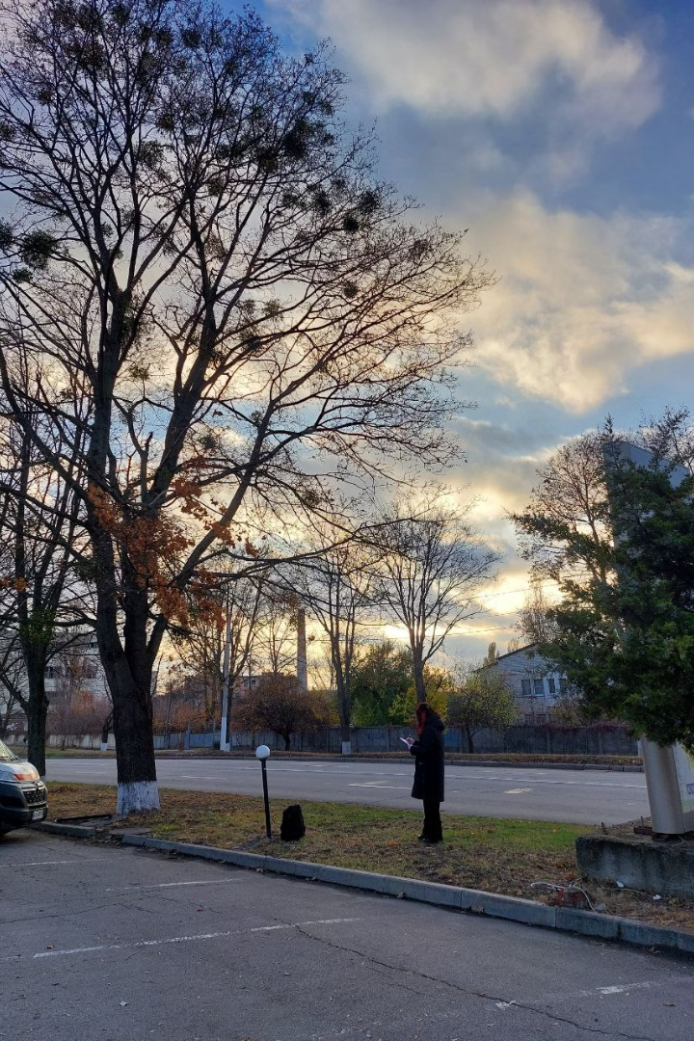



Результати: Вулиця Гвардійців Широнінців
230
Кількість обстежених дерев.
79
Кількість уражених дерев.
Клен звичайний
Найбільше уражений вид дерева.

Slide 10
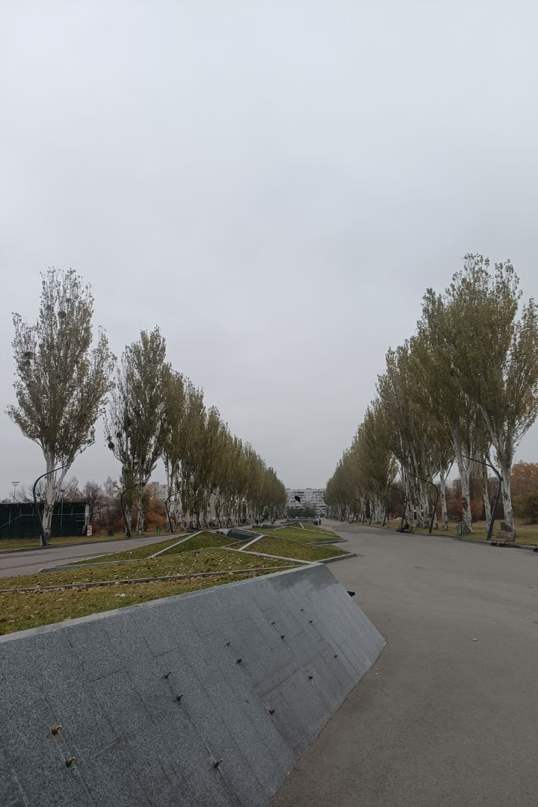
Результати: Алея в парку Перемоги
1
Обстежено
142 дерева.
2
Уражено
67 дерев (47%).
3
Найбільше уражена
Тополя біла (_Populus alba_).

Slide 11
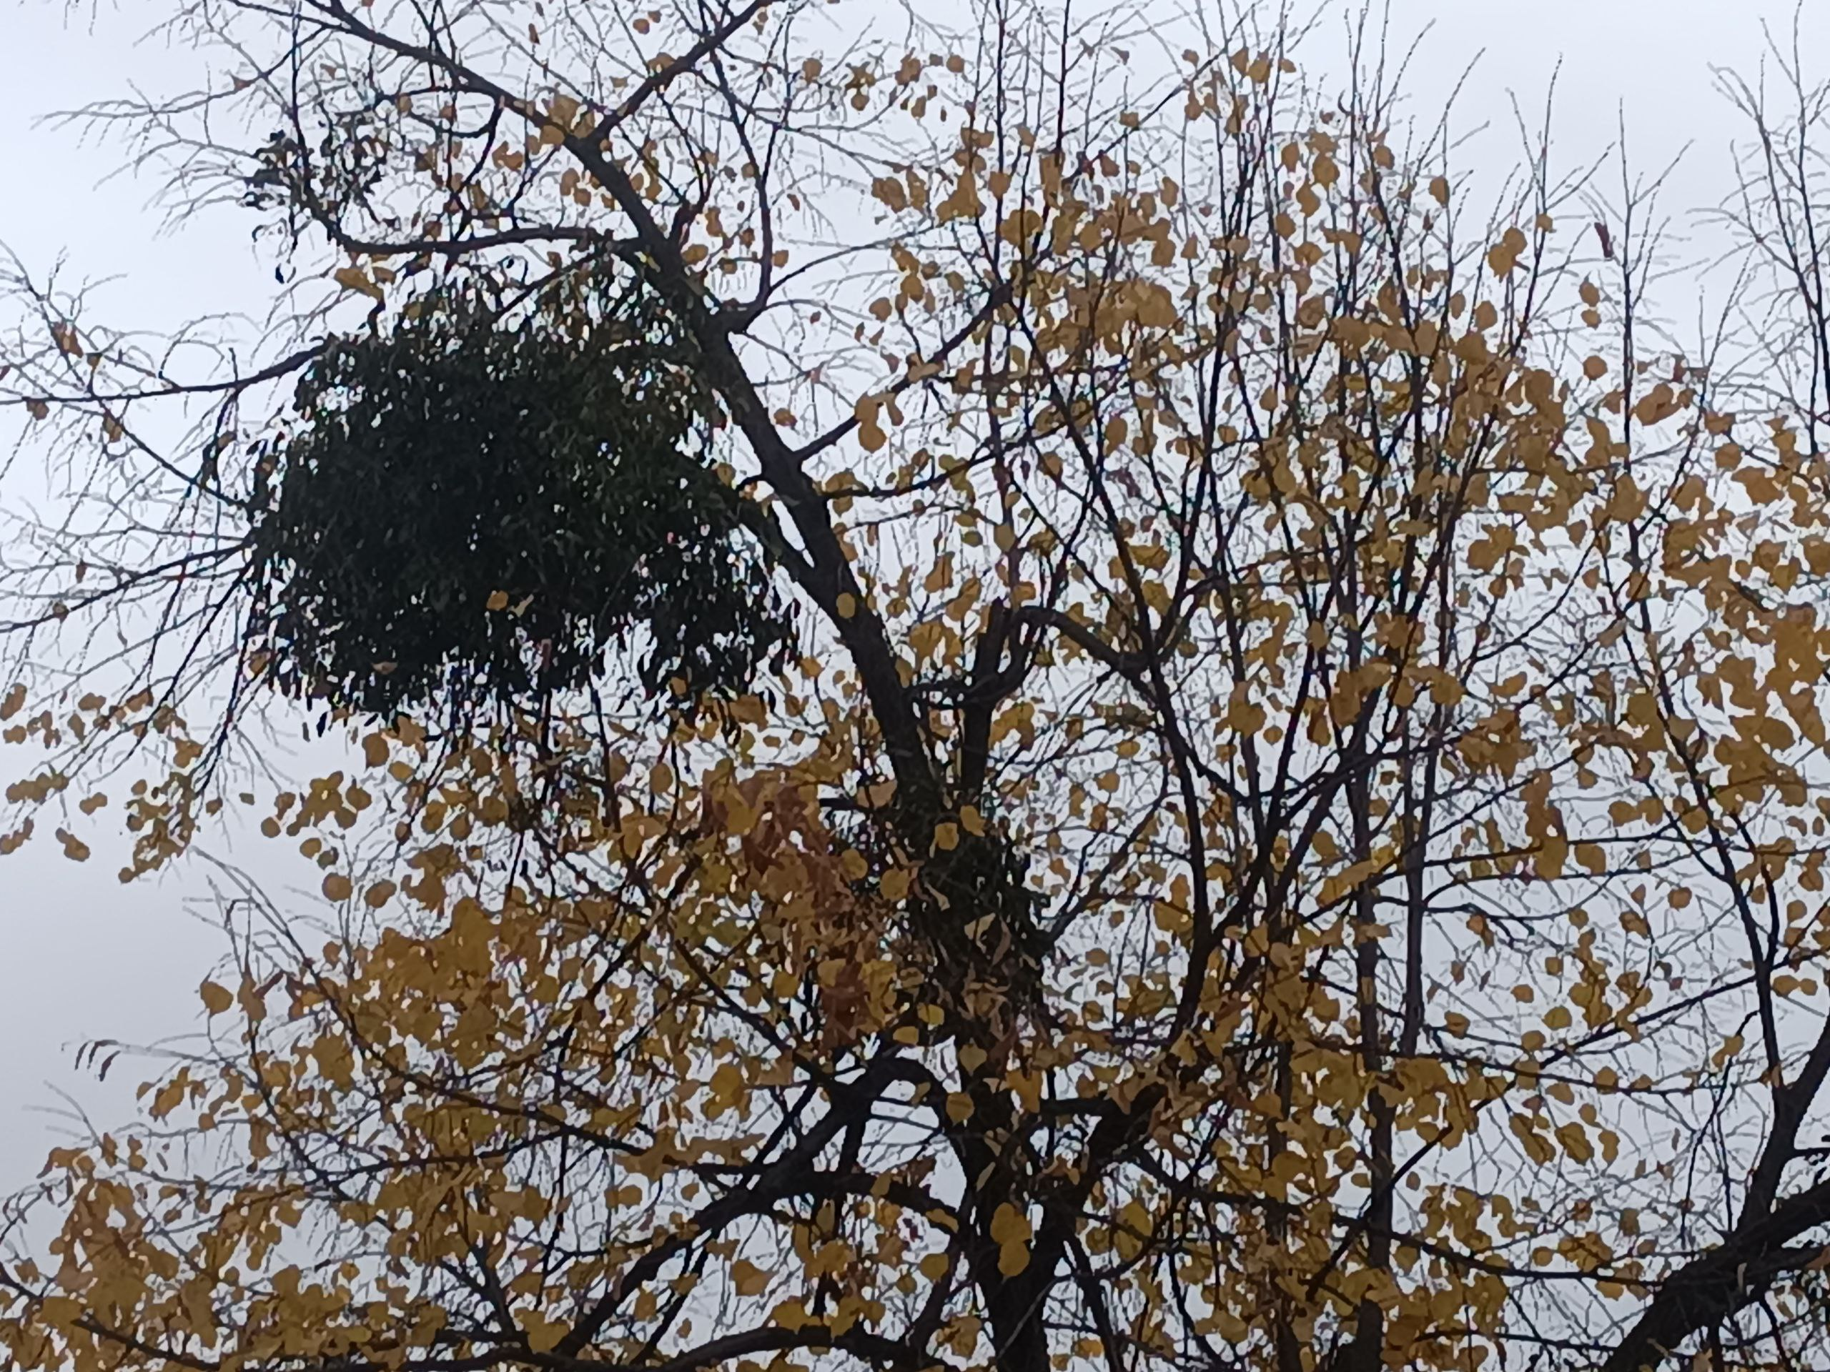



Результати: Двори будинків
9
1
Уражених дерев.
25
2
Обстежених дерев.
36%
3
Ступінь ураження.

Slide 12
Аналіз результатів
Вік дерев
1
Старі дерева уражуються частіше.
Вид деревини
2
М'яка деревина уразливіша.
Розташування
3
Насадження біля автодоріг частіше заражені.

Slide 13
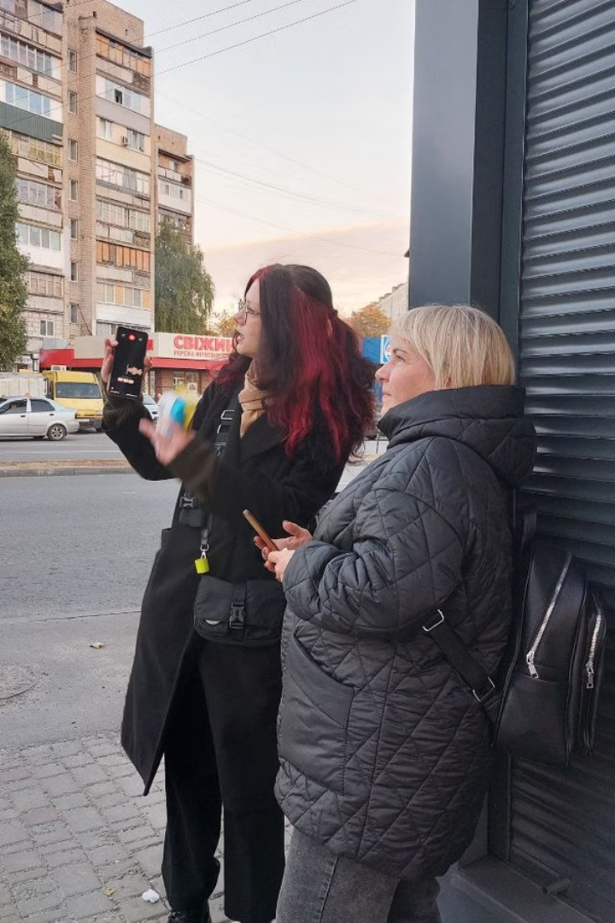
Опитування мешканців
Опитування показало, що 60% опитаних нічого не знають про омелу, 27% знають, але не переймаються, і лише 13% розуміють шкоду омели.

Slide 14
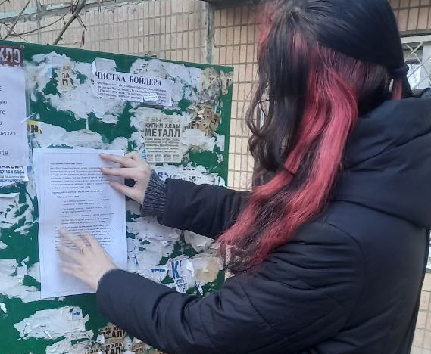
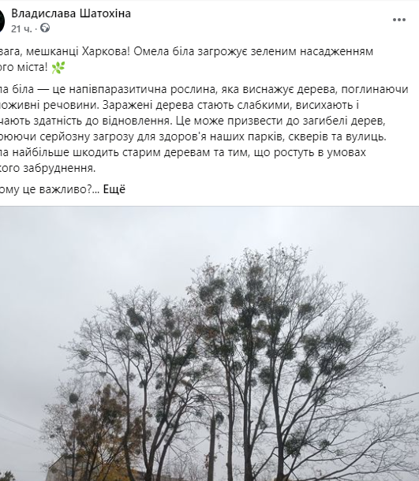
Спроби боротьби з омелою білою
Спроби боротьби з омелою білою: виклики у співпраці з комунальними службами Харкова

Slide 15
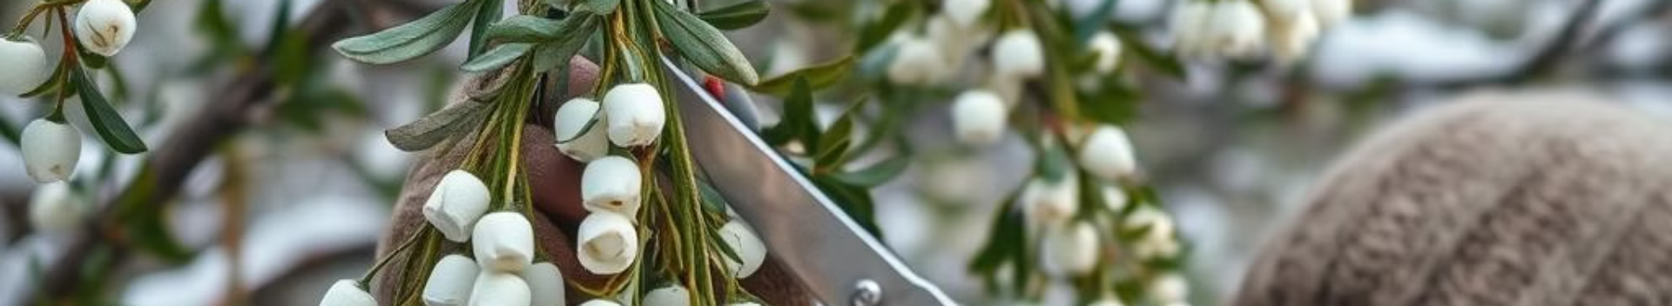
Рекомендації щодо боротьби з омелою
Обрізка дерев
Видалення верхньої частини
Необхідно обрізати заражені гілки на 100 см нижче місця прикріплення омели.
Для сильно уражених дерев рекомендується видалення верхньої частини стовбура.
Вибір стійких видів
Освітницька робота
Підбір стійких до омели видів дерев для озеленення.
Важлива просвітницька робота серед населення щодо загрози омели.

Slide 16
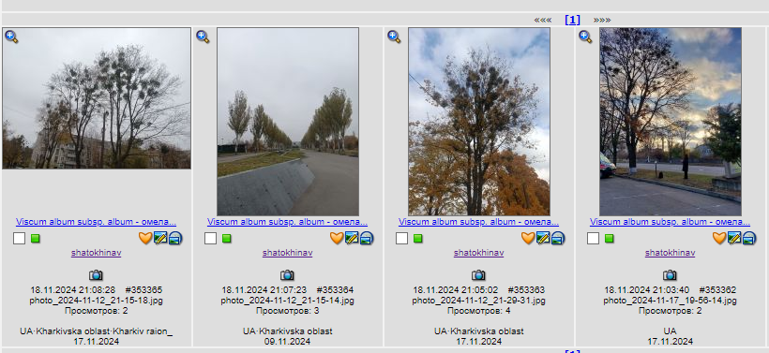
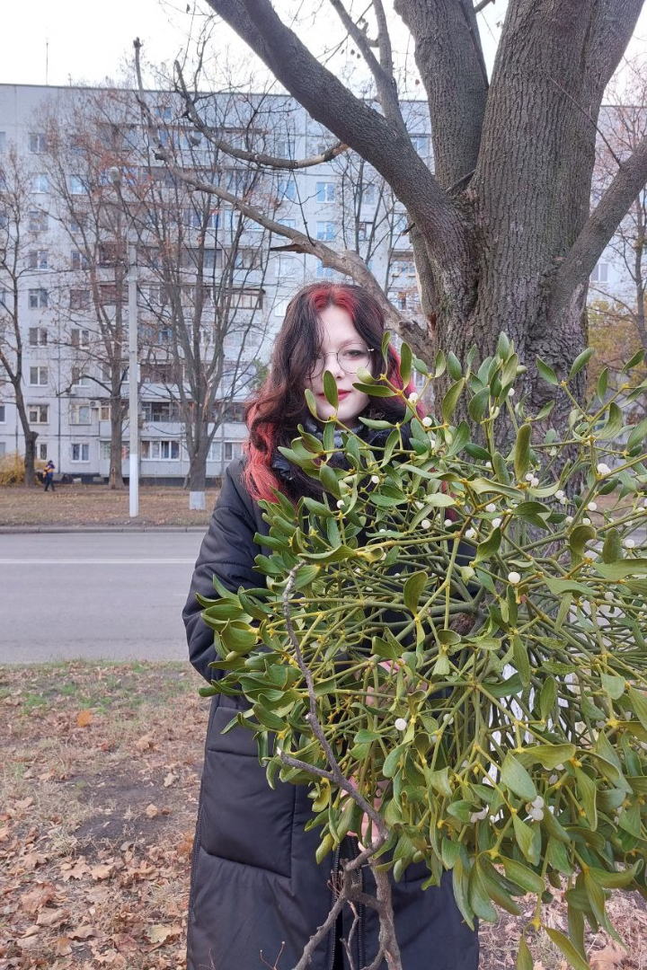



Важливість результатів дослідження
Основа для екологічних програм
Дослідження лягає в основу розробки місцевих екологічних програм.
Значення для комунальних служб
Практичне значення для міських комунальних служб у боротьбі з омелою.
Підвищення обізнаності
Підвищення екологічної обізнаності мешканців щодо загрози омели.

Slide 17
Висновки
У місті Харкові спостерігається зростання поширення омели білої.
Найбільш уражені: клен звичайний та тополя біла.
Розроблено ефективні рекомендації для боротьби з паразитом.

Slide 18
Дякую за увагу!

